Slide 1
Konferencja regionalna „Deinstytucjonalizacja usług społecznych – dobre praktyki”
Projekt nr POWR.02.08.00-00-0113/21
„Opracowanie i pilotażowe wdrożenie mechanizmów i planów deinstytucjonalizacji usług społecznych”

Slide 2
DEINSTYTUCJONALIZACJA
DOMÓW POMOCY SPOŁECZNEJ
Ewelina Zdebska
Ekspert Fundacji Flexi Mind

Slide 3
Strategia a DPS
ROZWÓJ ZINDYWIDUALIZOWANYCH USŁUG, W TYM O CHARAKTERZE PROFILAKTYCZNYM MAJĄCYCH OGRANICZYĆ OPIEKĘ INSTYTUCJONALNĄ
PRIORYTET USŁUG ŚRODOWISKOWYCH NAD USŁUGAMI INSTYTUCJONALNYMI
1
2
ROZWÓJ MIESZKALNICTWA WSPOMAGANEGO
Z KOSZYKIEM USŁUG
WYKORZYSTANIE POTENCJAŁU DPS DO ŚWIADCZENIA USŁUG ŚRODOWISKOWYCH
3
4

Slide 4
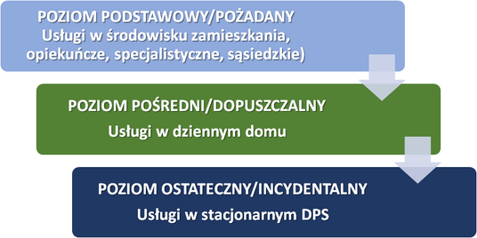
STAN IDEALNY USŁUG SPOŁECZNYCH

Slide 5
STRATEGIA A DPS
PERSPEKTYWA KILKUDZIESIĘCIOLOLETNIA
Zwiększenie podaży, dostępności oraz zapewnienie odpowiedniej jakości usług świadczonych w miejscu zamieszkania oraz w formach zdeinstytucjonalizowanych;
Przygotowanie i wdrożenie lokalnych i regionalnych planów rozwoju usług opieki długoterminowej;
Stopniowe przekształcanie, a następnie ewentualne wygaszanie placówek stacjonarnych.

Slide 6
STRATEGIA A DPS
PERSPEKTYWA do 2030 r. – ETAPY
kompleksowy przegląd i ocena („audyt”) wszystkich całodobowych placówek opieki długoterminowej funkcjonujących jako jednostki organizacyjne pomocy społecznej, ze szczególnym uwzględnieniem analizy struktury mieszkańców tych placówek oraz ich indywidualnych sytuacji pod kątem perspektyw usamodzielniania;
DEINSTYTCJONLIZACJA

Slide 7
STRATEGIA A DPS
PERSPEKTYWA do 2030 r. -ETAPY
stały rozwój podaży usług opiekuńczych świadczonych w miejscu zamieszkania;
rozwój mieszkalnictwa wspomaganego;
opracowanie lokalnych i regionalnych planów/strategii usług opieki długoterminowej, zgodnych z koncepcją deinstytucjonalizacji;

Slide 8
STRATEGIA A DPS
PERSPEKTYWA do 2030 r. –CELE
zwiększenie dostępności środowiskowych usług opiekuńczych na poziomie gminy,
zwiększenie liczby miejsc zamieszkania w formach mieszkalnictwa wspomaganego,
zmniejszenie wskaźnika średniej liczby osób w domu pomocy społecznej oraz schronisku dla osób bezdomnych i schronisku z usługami opiekuńczymi dla osób bezdomnych,
zwiększenie udziału usług świadczonych w środowisku i w miejscu zamieszkania w stosunku do opieki instytucjonalnej (poprzez zmniejszenie wskaźnika usług instytucjonalnych do środowiskowych).

Slide 9
Zmiana sposobu funkcjonowania stacjonarnych instytucji opieki długoterminowej
(domy pomocy społecznej) poprzez:
1. Wykonanie audytu instytucji opieki długoterminowej (domy pomocy społecznej) w zakresie wskazań do pobytu w tej formie opieki osób w nich przebywających, z uwzględnieniem możliwości ich powrotu do społeczności lokalnej;
2. Przeprowadzenie cyklicznego sprawdzenia możliwości usamodzielnienia osoby korzystającej z usług instytucji, a w przypadku stwierdzenia możliwości powrotu do środowiska, podjęcie działań w tym zakresie;

Slide 10
Zmiana sposobu funkcjonowania stacjonarnych instytucji opieki długoterminowej
(domy pomocy społecznej)
3. Zmiana standardów świadczenia usług stacjonarnej opieki długoterminowej (domy pomocy społecznej) w zakresie warunków bytowych, w tym zapewnienia osobom korzystającym z usług pokoi jednoosobowych (w miarę możliwości poszczególnych DPS)
4. Przekształcanie domów pomocy społecznej w środowiskowe centra opieki, gdzie opieka stacjonarna oferowana będzie tylko wtedy, gdy nie będzie możliwe wsparcie środowiskowe z uwagi na stan zdrowia, stopień samodzielności oraz poziom wydolności opiekuńczej rodziny lub w ramach krótkotrwałego pobytu. Określony zostanie wskaźnik liczby miejsc;

Slide 11
STRATEGIA A DPS
Pobyt w instytucji opieki całodobowej będzie wyborem osoby korzystającej z systemu wsparcia.
Umieszczenie osoby w instytucji całodobowej powinno być ostatnim, najmniej pożądanym, ogniwem wsparcia.

Slide 12
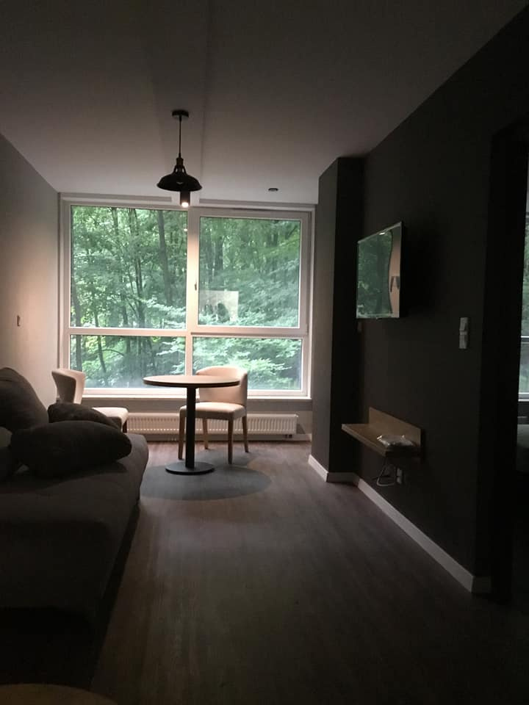
MODELE DPS WYNIKAJĄCE ZE STRATEGII
DPS JAKO
"ŚCU"
DPS JAKO
IOD

Slide 13
DPS JAKO
ŚRODOWISKOWE
CENTRUM USŁUG/OPIEKI

Slide 14
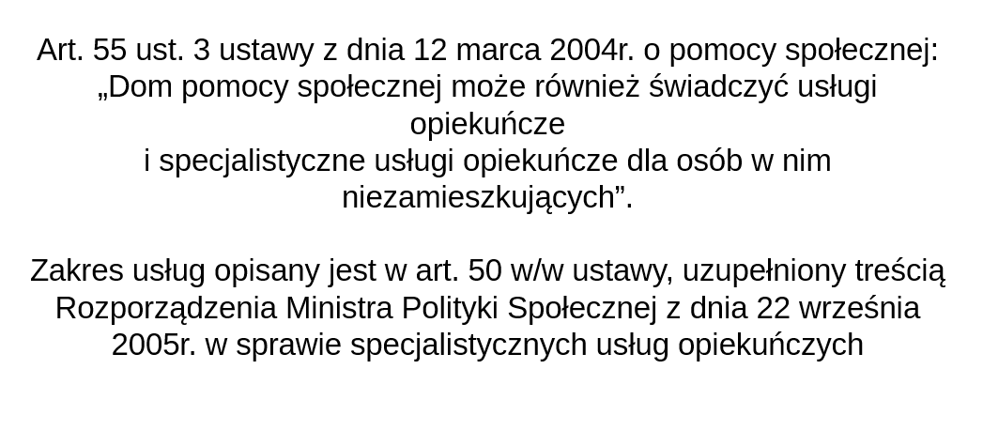
DPS JAKO ŚRODOWISKOWE CENTRUM USŁUG

Slide 15
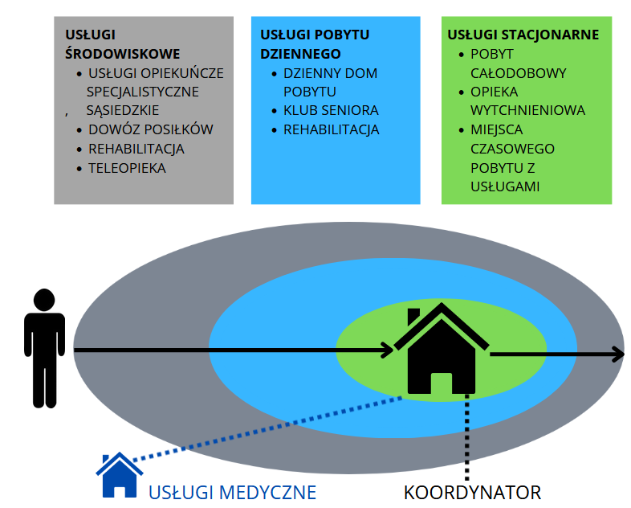
DPS JAKO ŚRODOWISKOWE CENTRUM USŁUG

Slide 16
DPS JAKO ŚRODOWISKOWE CENTRUM USUG

Slide 17
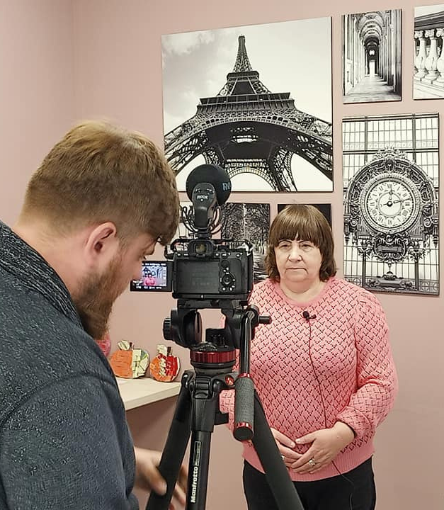
USAMODZIELNIENIE MIESZKAŃCA DPS

Slide 18
Przykłady projektów realizowanych
przez DPS w zakresie deinstytucjonalizacji usług

Slide 20
rozpoczęcie projektu
"Kompleksowe, alternatywne i aktywizacyjne usługi...."
rozpoczęcie realizacji projektu
"W partnerstwie skuteczni...-"
zakończenie realizacji projektu
"W partnerstwie skuteczni...-"
III 2017
XII 2018
IX 2020
XII 2015
XI 2018
IX 2020
mieszkania chronione
- etap przygotowawczy
mieszkania chronione
- rozpoczęcie robót budowlanych
mieszkania chronione
- zakończenie robót budowlanych

Slide 21
Centrum
Wsparcia dla osób
z zaburzeniami psychicznymi
i ich otoczenia
25 mieszkańców DPS
20 opiekunów
formalnych i nieformalnych
- program
"Usamodzielniać
nie wiązać pomocą"
20 osób z zaburzeniami
psychicznymi z Bytomia
"W partnerstwie skuteczni..." - RPO WSL 2014-2020
Wartość projektu : 955 313,75 zł , UE: 812 016,69

Slide 22
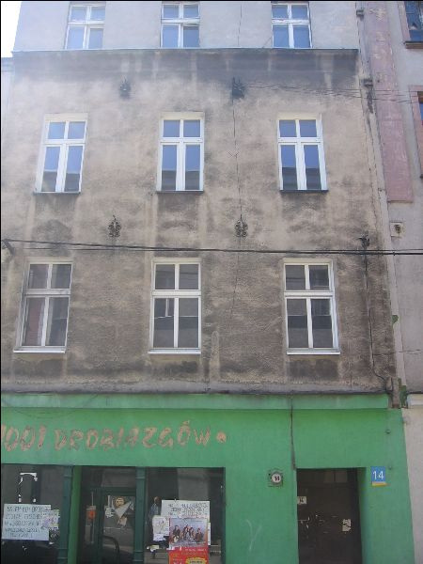
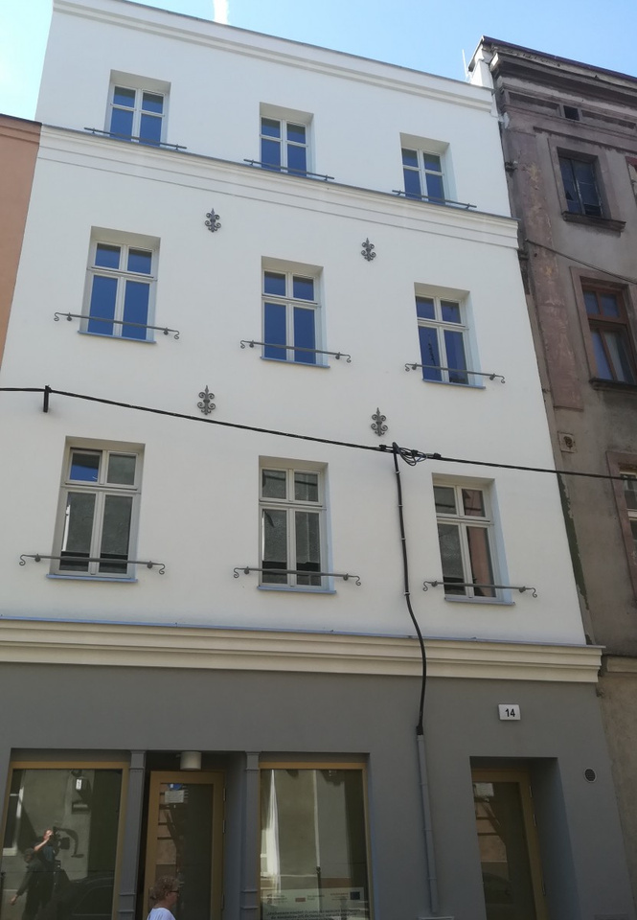
„Uruchomienie mieszkań chronionych z zapleczem treningowym dla mieszkańców DPS dla Dorosłych oraz osób przewlekle psychicznie chorych mieszkańców miasta Bytom”
Wartość całkowita projektu: 2 942 395,50 PLN
Dofinansowanie ogółem: 2 795 275,72 PLN

Slide 23
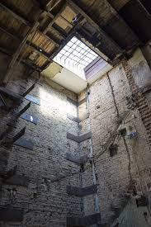
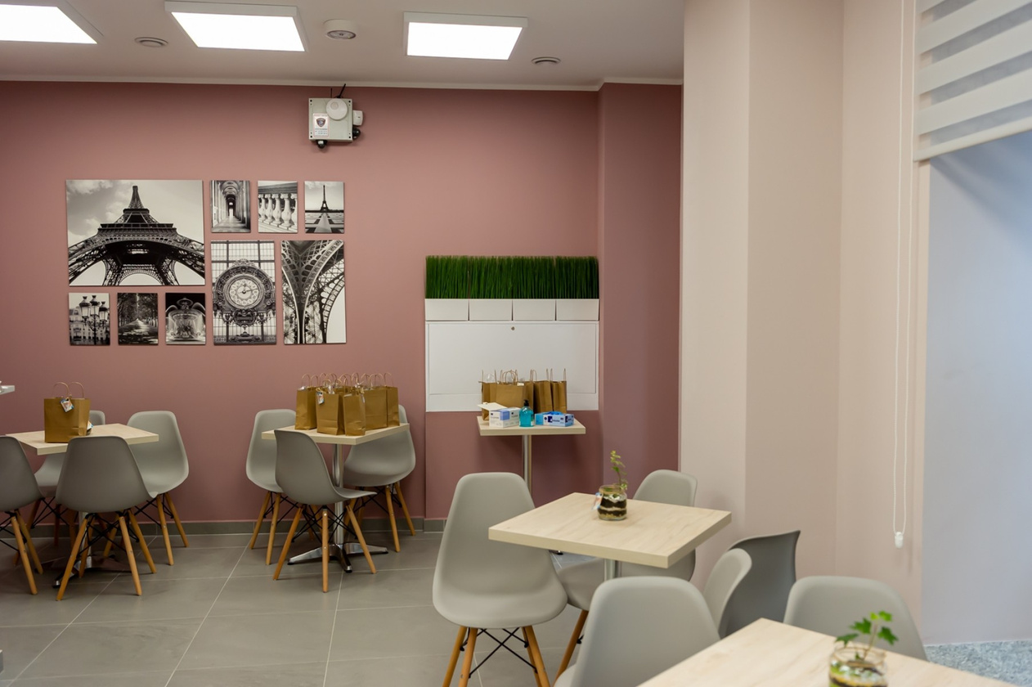
„Uruchomienie mieszkań chronionych z zapleczem treningowym dla mieszkańców DPS dla Dorosłych oraz osób przewlekle psychicznie chorych mieszkańców miasta Bytom”

Slide 24
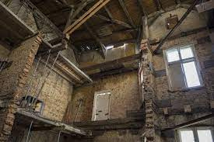
„Uruchomienie mieszkań chronionych z zapleczem treningowym dla mieszkańców DPS dla Dorosłych oraz osób przewlekle psychicznie chorych mieszkańców miasta Bytom”

Slide 25
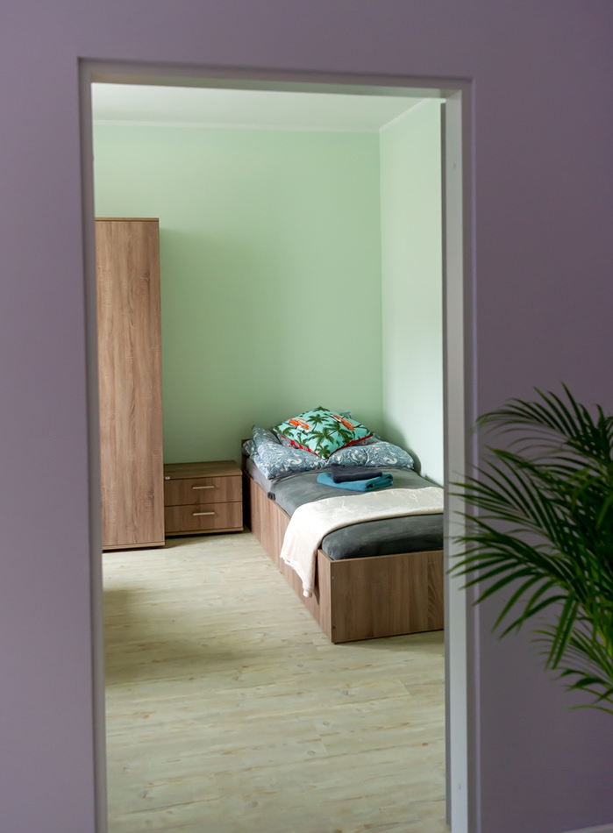
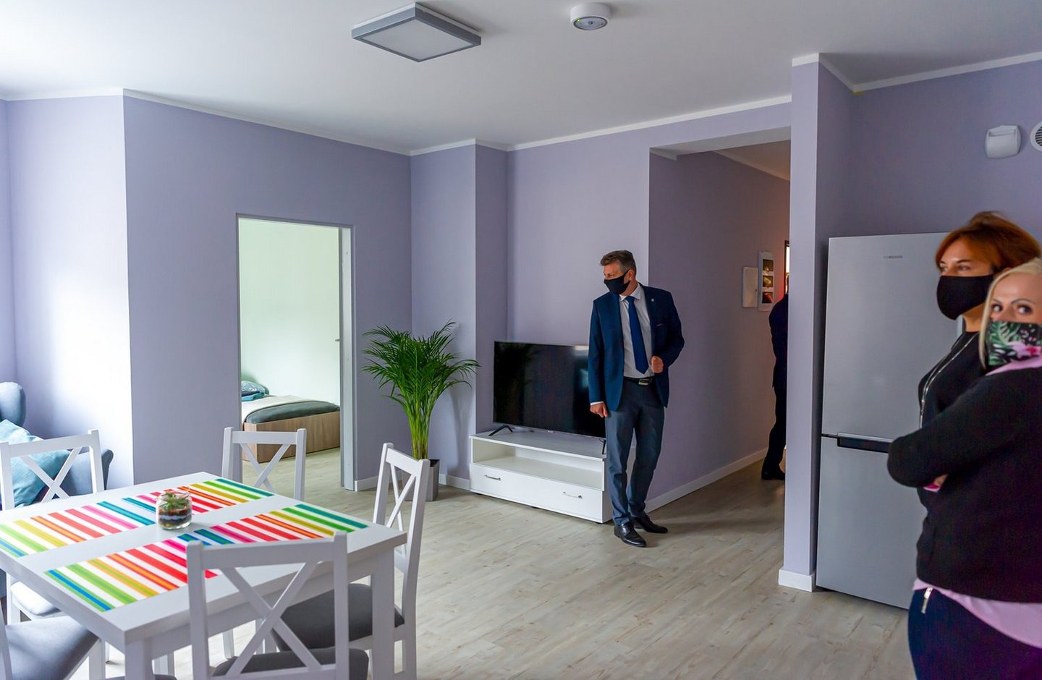
„Uruchomienie mieszkań chronionych z zapleczem treningowym dla mieszkańców DPS dla Dorosłych oraz osób przewlekle psychicznie chorych mieszkańców miasta Bytom”

Slide 26
„Kompleksowe, alternatywne i aktywizacyjne usługi terapeutyczne dla osób przewlekle psychicznie chorych – mieszkańców miasta Bytom, w tym mieszkańców DPS”
Okres realizacji projektu: 01.09.2020 – 31.07.2022
Wartość całkowita projektu: 1 627 656,00 PLN
Dofinansowanie ogółem: 1 513 720,08 PLN
Zadania:
Prowadzenie mieszkań chronionych wraz z zajęciami terapeutycznymi
Prowadzenie Kawiarenki terapeutycznej
Wyjazdy wytchnieniowe dla opiekunów osób przewlekle psychicznie chorych

Slide 27
Model usamodzielnienia mieszkańca –
„Usamodzielnienie przez zatrudnienie”

Slide 28
1
Osoba usamodzielniania podejmuje zatrudnienie w DPS
2
Zapewnienie mieszkania wspomaganego
+ kontynuacja zatrudnienia w DPS
3
Zapewnienie mieszkania w środowisku
+ kontynuacja zatrudnienia w DPS

Slide 29
BENEFICJENCI
USAMODZIELNIANY MIESZKANIEC
OPIEKUN USAMODZIELNIENIA
DPS

Slide 30
KORZYŚCI WDROŻENIA MODELU:
Zakłada się, że testowanie modelu spowoduje nawiązanie trwałej współpracy na linii DPS- usamodzielniany mieszkaniec - pracownik.
W kolejnych krokach opiekun usamodzielnienia dąży do zapewnienia mieszkańcowi możliwości zamieszkania w mieszkaniach wspomaganych, przy jednoczesnym utrzymaniu zatrudnienia w DPS, aż do zamieszkania poza strukturą instytucjonalną.
Kluczowe jest, aby na każdym etapie osobie usamodzielnianej towarzyszył opiekun usamodzielnienia, który znając indywidualne potrzeby mieszkańca będzie w stanie zaspokoić jego potrzeby również poza instytucją.
Wartością dodaną staje się to, iż pracownik DPS w sposób naturalny „wychodzi” z mieszkańcem poza DPS i to w środowisku świadczy swoją pracę.

Slide 31
USAMODZIELNIENIE MIESZKAŃCA DPS
:
PROCES
INTERDYSCYPLINARNE, ZAPLANOWANE DZIAŁANIE
DECYZJA OSOBY USAMODZIELNIANEJ
SZANSA NA „NIEZALEŻNE ŻYCIE”

Slide 32
Usamodzielnienie oczami mieszkańców....
https://youtu.be/dE_wIcZZwi4

Slide 33
DZIĘKUJĘ ZA UWAGĘ

